Slide 1
臺中市大甲鐵砧山旅客服務中心及星光露營場周邊設施OT前置作業計畫_公聽會
被授權機關：臺中市風景區管理所
承辦單位： 建 業 法 律 事 務 所
中華民國107年8月15日

Slide 2
公聽會流程
主辦單位：臺中市政府、臺中市政府觀光旅遊局
舉辦時間：中華民國107年8月15日(三)
舉辦地點：鐵砧山遊客服務中心
協辦單位：建業法律事務所
時間 | 流程
15:00~15:15 | 來賓報到/登記發言順序
15:15~15:20 | 與會人員介紹
15:20~15:25 | 主席致詞
15:25~15:45 | 簡報說明
15:45~16:15 | 意見交流
16:15~16:20 | 主席結論

Slide 3
公聽會舉辦目的
本案依據促參法第6條之1辦理公聽會
主辦機關依本法辦理民間參與公共建設前，應先進行可行性評估。
前項可行性評估應納入計畫促進公共利益具體項目、內容及欲達成之目標，並於該公共建設所在鄉鎮邀集專家學者、地方居民與民間團體舉行公聽會，對於專家學者、地方居民與民間團體之建議或反對意見，主辦機關如不採納，應於可行性評估報告中具體說明不採之理由。
促進民間參與公共建設法第6條之1

Slide 4
目前進度說明
1
決標
４
先期規劃
５
６
７
８
招商準備作業階段
公告招商階段
甄審及評定階段
議約及簽約階段
２
工作執行計畫書審查
３
可行性評估、公聽會

Slide 5
簡報大綱
基地環境概述
規劃設計構想
預計進度說明
壹
貳
參

Slide 6
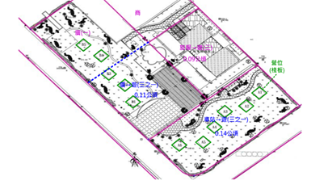
壹、基地環境概述
委託範圍包含旅遊服務中心區、廣場用地、車站用地及停車場用地，經107年5月25日經臺中市都市計畫委員會第83次會議通過變更。
車站用地及緊鄰車站用地之1/2廣場用地（廣一）變更為「第三之一種遊憩區」，並於土地使用分區管制要點中加註可供露營相關設施使用。

Slide 7
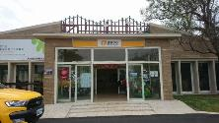
壹、基地環境概述

Slide 8
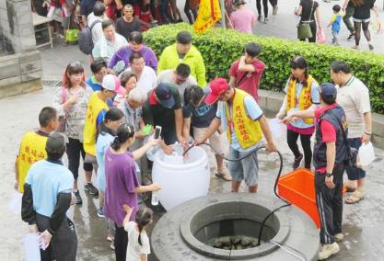
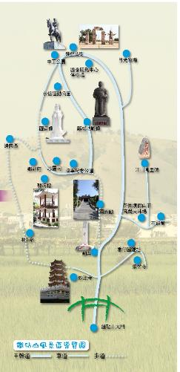
壹、基地環境概述
參考臺中市政府觀光旅遊局主要遊憩據點遊客量統計：
  鐵砧山遊客量在2013與2014年接近20萬人次，2016年與2017年遊客量減少，原因包括2017年10月至2018年2月鐵砧山風景區進行第一期改善工程，包括遊客中心整建、露營區興建等工程影響。

Slide 9
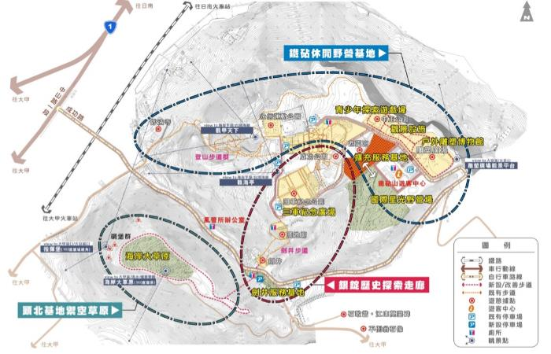
貳、規劃設計構想
資料來源：大甲鐵砧山風景特定區觀光發展整體規劃案

Slide 10
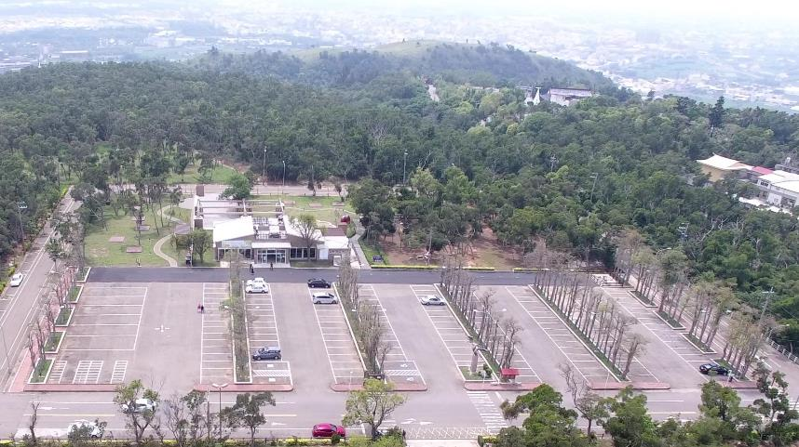
整體計畫範圍
C
D
A
B
大客車停車區
小客車停車區
E
機車停車

Slide 11

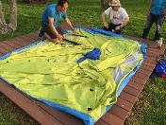
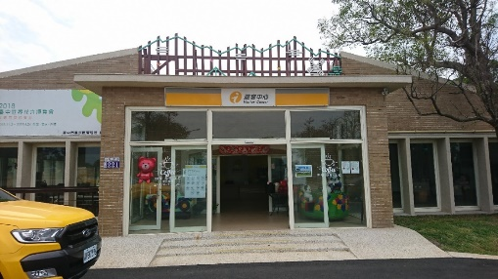
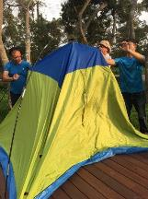
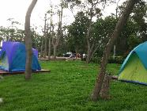
A區
遊客中心
露營學校及福利社
主題商品館
餐飲區

Slide 12
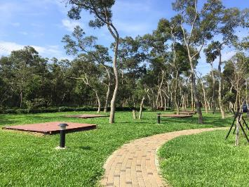
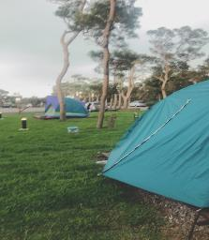
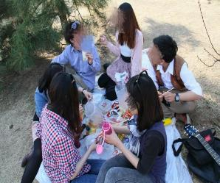
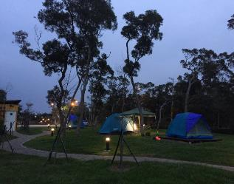
B區
星光露營學校
春光野餐區
露營區
戶外用餐區

Slide 13
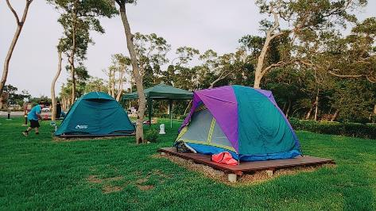
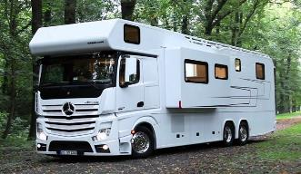
C區、D區、E區
C區
親子露營區
D區
E區
寵物露營區
親子露營區
寵物露營區
停車區
露營車停放區
圖片來源：Vario

Slide 14
參、預計進度說明

Slide 15
工作階段 | 預定期程
可行性評估階段 | 107.06-107.09
先期規劃階段 | 107.09-107.10
招商階段 | 107.10~108.03
甄審、議約及簽約階段 | 108.03~108.04

Slide 16
敬請指教

